Slide 1
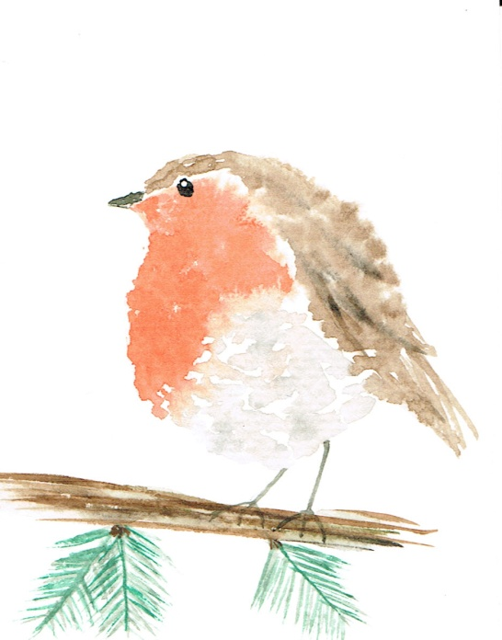
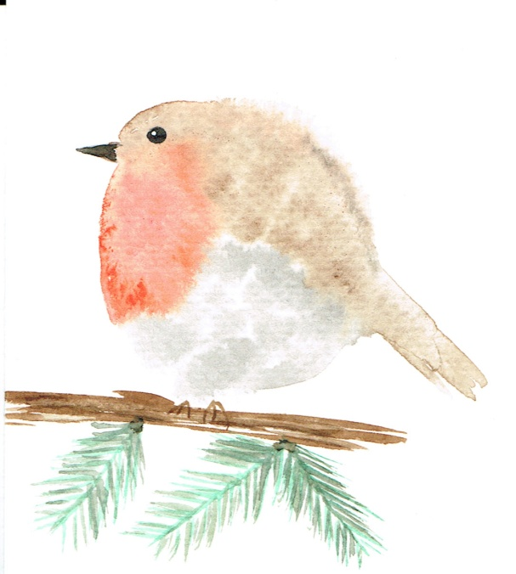
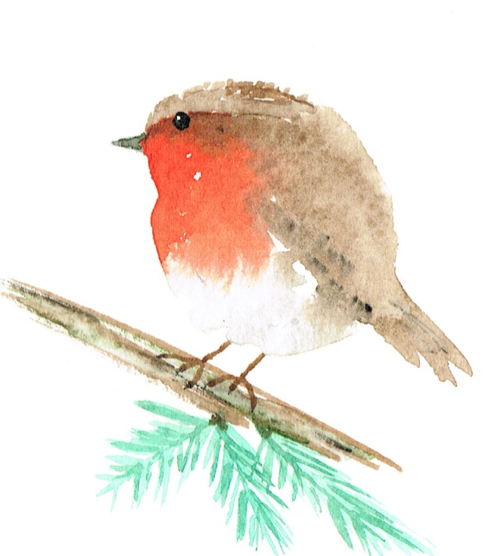
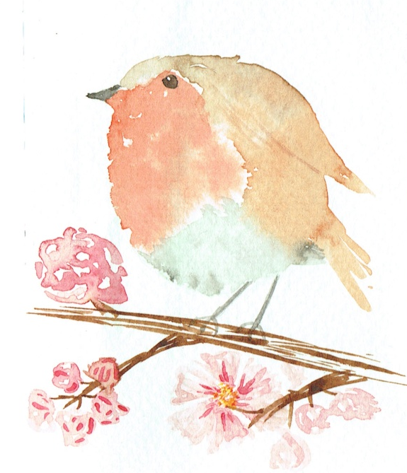
Het schilderen van roodborstjes lijkt eenvoudig, maar valt nog niet mee.
Ik dacht steeds hetzelfde te doen, maar de aquarel werd steeds verschillend.

